Slide 1
웹 개발자 부트캠프 과정
CodingOn

Slide 2
JavaScript 자료형

Slide 3
언어 타입
강한 타입 언어
타입 검사를 통과하지 못한다면 실행 자체가 안 된다.
String, int, double 등처럼 타입을 1종류로 명확히 지정
약한 타입 언어
런타임에서 타입 오류를 만나더라도 실행을 막지 않는다.
타입이 여러 종류인 값들이 상관없이 지정된다.
Notes:
강한 타입 언어와 약한 타입 언어는 프로그래밍 언어에서 변수의 타입 체크가 얼마나 엄격하게 이루어지는지를 나타내는 개념.
강한 타입 언어는 타입 변환을 엄격하게 제한.
약한 타입 언어는 타입 변환을 자유롭게 허용. – 그러면 이게 좋은거 아님?
-> 편리하지만 오류를 발생시키거나 예기치 않은 동작을 유발 할 수 있다.
비유) 미성년자 금지. (신분증 검사 안하니까 편리함 -> 나중에 걸리면 큰일남)

Slide 4

언어 타입
Notes:
강한 타입 언어 종류
Java
C#
Swift – iOS & macOS
약한 타입 언어 종류
JS
Python
PHP

Slide 5
JavaScript 는 느슨한 언어!
Javascript는 데이터 종류와 관계 없이 var, let, const 키워드로 변수를 선언하고 사용함! => 약한 타입 언어
강한 타입 언어들은 변수를 선언할 때 명확하게 타입을 1종류만
지정함!
ex. JAVA, C, C++
Notes:
Js는 변수의 데이터 타입이 명시적으로 선언되지 않고, 변수에 할당되는 값에 따라 동적으로 결정된다는 것을 의미.
유연성을 제공하지만, 종종 디버깅이 어렵거나 예기치 않은 결과를 초래함.
강한 타입
타입 검사를 통과하지 못한 프로그램이라면, 프로그램의 실행 자체를 막는다.
String, int, double 같이 명확하게 타입을 1종류만 저장한다.
Ex) Java, C, C++ 등등
약한 타입
런타임에 타입 오류를 만나는 한이 있어도 실행을 막지 않는다.
*런타임: 프로그래밍 실행되고 있는 동작
타입이 여러 종류인 값들을 상관없이 저장한다.
Ex) Python, Javascript

Slide 6
JavaScript 자료형
Primitive 자료형
Object 자료형
Notes:
Javascript의 자료형은
Primitive(기본형)과 Object(객체형) 타입이 존재
객체형을 다른 말로 참조형이라고도 한다.

Slide 7
자료형
기본형 (Primitive)
string
number
boolean
null
undefined
객체 (Object)
기본형이 아닌 것은 모두 객체
Notes:
기본형은 데이터를 직접 저장하는 데이터 형태
객체형은 데이터의 참조(메모리 주소)를 저장하는 데이터 형태.

Slide 8
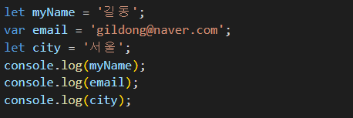
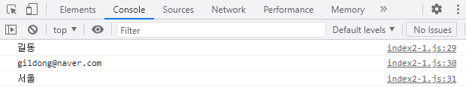
문자열 String
String 문자형 데이터
따옴표를 사용
Notes:
코드로 먼저 학습 후 돌아와서 복습

Slide 9
문자 + 변수를 동시에 쓰고 싶을 때!
메소드의 매개 변수로 넣어서 사용
console.log(“문자”, 변수, “문자”);
+ 연산자를 사용해서 변수를 문자로 변환 후 더하여 사용
console.log(“문자” + 변수 + “문자”);
백틱 문자 사용
`문자를 쓰다가 변수를 쓰고 싶으면 ${variable} 처럼 쓰면 됩니다`

Slide 10
숫자 Number
// Number 숫자형 데이터
// 정수 및 소수점 숫자를 나타냄
let number = 123;
let opacity = 0.7;
console.log(number);
console.log(opacity);

Slide 11
참 거짓 데이터 Boolean
// Boolean 참, 거짓 데이터
// true, false 두 가지 값만 가지는 데이터
let checked = true;
let isShow = false;
console.log(checked);
console.log(isShow);

Slide 12
미할당 데이터 undefined
// Undifined
// 값이 할당되지 않은 상태를 표기
let undef;
let obj = {
abc: 123,
};
console.log(undef);
console.log(obj.abc);
console.log(obj.efg);

Slide 13
빈 데이터 null
// Null
// 어떤 값이 "의도적"으로 비어 있음을 의미할 때 사용
let empty = null;
console.log(empty);
Notes:
여기까지 하고 핑.

Slide 14
배열 （Array）

Slide 15


배열 Array
// Array 배열 데이터
// 여러 데이터를 순차적으로 저장
let fruits = ["Orange", "Pineapple", "Apple", "Banana"];
console.log(fruits[0], fruits[1], fruits[2], fruits[3]);
let data = [1, "Apple", false, null, undefined];
console.log(data[0], data[1], data[2], data[3], data[4]);
Notes:
여러 개의 값을 순서대로 저장하는 데이터 구조.
하나의 변수에 여러 개의 값을 저장할 수 있도록 해주며, 각 값을 인덱스를 사용하여 접근할 수 있다.
여기까지 하고 코드 치고 다시 ppt로

Slide 16
객체 （object）

Slide 17
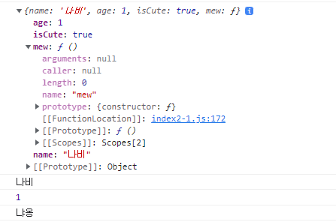
데이터 꾸러미 Object
let cat = {
name: '나비',
age: 1,
isCute : true,
mew: function () {
return '냐옹';
},
};
console.log(cat);
console.log(cat.name);
console.log(cat.age);
console.log(cat.mew());
Notes:
프로그래밍에서 실제 존재하는 개체나 개념을 표현하는 데이터 구조。
객체는 속성과 메서드로 구성되어 있음 배열은 순서가 있지만 객체는 키와 값으로 이루어져 있음
여기까지 하고 코드치기

Slide 18
실습. 형변환 실습
[코딩온] HTML, CSS, JS 실습 강의 클릭
➡ [JS 자료형 실습] 커리큘럼 클릭
➡ [Object 변수 선언 실습] 진행

Slide 19
typeof

Slide 20

자료형을 알려주는 typeof
해당 자료형이 어떤 것인지 알려주는 착한 친구!
console.log(typeof ＂안뇽");
console.log(typeof 3);
console.log(typeof null);

Slide 21
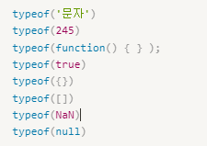
자료형 확인하기
typeof()
Notes:
코드 치기.

Slide 22
형변환
Notes:
바로 코드로 직접 쳐보기.

Slide 23
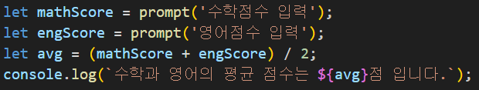
실습) 성적 평균 구하는 프로그램 만들기
Prompt 사용!
사용자에게 메시지를 표시하고 입력을 받는 함수.
두 성적의 평균을 구해보세요!
Notes:
Prompt는 js에서 사용자에게 메시지를 표시하고 사용자로부터 입력을 받는 함수.
두가지 매개변수를 받는다.
첫번째 매개변수 = 사용자에게 보여줄 메시지
두번째 매개변수 = 선택적으로 입력 필드에 기본값을 설정하는 문자열
// 실습 풀게 해본다 > 핑 >

Slide 24
성적 평균 구하는 프로그램 만들기
그런데 결과값이 좀 이상하다?
Prompt 로 입력 받은 값은 “문자”로 저장이 됩니다!
“80” + “50” = “8050”
“8050” / 2 → 4025
Notes:
콘솔로 typeof 찍어보기. / 문자로 취급 (string)

Slide 25
JS의 자동 형변환!
처음에는 편할 수도 있지만 큰 문제를 일으키게 됩니다.
지금은 작은 프로그램이라 문제가 없었지만, 프로그램이 더 커진다면 의도하지 않은 중대한 문제를 일으킬 수도 있습니다.
만약, 비트코인 거래 사이트라면?
Notes:
Why?
JS가 느슨한 언어이기 때문이다~!, 변수가 실행중에 자동으로 형식을 결정하는 것
Js만의 독특한 특징, 허나 예상치 못한 동작을 초래 할 수 있다.
예시) 실수로 자료형을 다르게 적고 넘어갔는데 그때는 문제없이 잘 진행되다가 다른데서 이게 꼬이기 시작하면 힘들다.
그러면 어떻게 해야하나? -> 다음페이지

Slide 26

명시적 형변환
자동 형변환에 의존 하지 않고 개발자가 직접 형 변환을 시키는 것!
문자로 변환 → String();
숫자로 변환 → Number();
// 문자 데이터로 변환
let num = 123;
num = String(num);
console.log(typeof num);
// 숫자 데이터로 변환
num = Number(num);
console.log(typeof num);
console.log(Number("abcdefg"));
Notes:
개발자가 직접 형 변환을 시켜주는 것!

Slide 27

형 변환 - 문자열로
String()
toString()

Slide 28


형 변환 - 정수로
Number()
parseInt()

Slide 29
실습. 형변환 실습
[코딩온] HTML, CSS, JS 실습 강의 클릭
➡ [JS 자료형 실습] 커리큘럼 클릭
➡ [형변환 실습] 진행

Slide 30
Javascript 연산자
Notes:
kdt3rd-workspace/04_javascript/index2.html
kdt3rd-workspace/04_javascript/index2.js

Slide 31
연산자
대입 연산자: =
산술 연산자: +, -, *, /, %(나머지), **(거듭제곱)
비교 연산자: ==, !=, ===, !===, >, >=, <, <=
논리 연산자: !(not), &&(and), ||(or)
Notes:
바로 코드치러 ㄲ

Slide 32
연산자 줄여쓰기
num = num + 5 ➡ num += 5
num = num - 5 ➡ num -= 5
num = num * 5 ➡ num *= 5
num = num / 5 ➡ num /= 5

Slide 33

증가, 감소 연산자
++
--
let result1, result2;
let num = 10, num2 = 10;
result = num++;
console.log(result);
result2 = ++num2;
console.log(result2);

Slide 34
논리 연산자
|| (or) : 여러 개 중 하나라도 true ➡ true
&& (and) : 모든 값이 true ➡ true
! (not) : true ➡ false, false ➡ true
Notes:
코드 치러 가기.

